Slide 1

Оказание поддержки
субъектам малого и среднего предпринимательства
Корпорацией МСП в период 2015-2019 годов
(по состоянию на 13.05.2019)
Москва, 2019

Slide 2




О Корпорации
АО «Федеральная корпорация по развитию малого и среднего предпринимательства»
Корпорация МСП – институт развития в сфере малого и среднего предпринимательства, созданный на основании Указа Президента Российской Федерации от 05.06.2015 № 287 «О мерах по дальнейшему развитию малого и среднего предпринимательства» и осуществляющий деятельность в соответствии с Федеральным законом от 24.07.07 №209-ФЗ «О развитии малого и среднего предпринимательства в Российской Федерации», в новом формате начал работу с ноября 2015 года
Акционерами Корпорации МСП являются Российская Федерация (в лице Федерального агентства по управлению государственным имуществом) и государственная корпорация «Банк развития и внешнеэкономической деятельности (Внешэкономбанк)»
Акционерное общество «Российский Банк поддержки малого и среднего предпринимательства» (АО «МСП Банк») является дочерним обществом Корпорации МСП
Ключевые факты
Основные виды поддержки субъектов МСП, оказываемые Корпорацией МСП
Расширение доступа
к закупкам компаний
с государственным участием
Финансовая
и гарантийная поддержка
Маркетинговая
и информационная поддержка
Имущественная
и консультационная поддержка, программы обучения
2

Slide 3
Закупки у субъектов МСП
Объем закупок у субъектов МСП
Номенклатура закупок у субъектов МСП
2015 год
0,064 трлн рублей
1,511 трлн рублей
2,098 трлн рублей
3,264 трлн рублей
8,4 тыс. позиций
100 тыс. позиций
161 тыс. позиций
362 тыс. позиций
2016 год
2017 год
2018 год
ТЕКУЩЕЕ СОСТОЯНИЕ 2019 ГОДА:
Общий объем договоров
Средняя доля планируемых прямых закупок
Номенклатура закупок у субъектов МСП
961 млрд рублей*
44,4%
целевой показатель к концу 2019 года -
3,2 трлн рублей
что в 2,9 раза превышает установленную квоту (15%)
367 655 позиций
7,8
СУММАРНЫЙ ОБЪЕМ ЗАКУПОК КРУПНЕЙШИХ ЗАКАЗЧИКОВ У СУБЪЕКТОВ МСП НАРАСТАЮЩИМ ИТОГОМ ЗА ПЕРИОД 2016-2019 гг. ТРЛН РУБ.
ВОВЛЕЧЕНИЕ МСП В ВЫСОКОТЕХНОЛОГИЧНЫЙ, ИННОВАЦИОННЫЙ СЕКТОР В 2019 ГОДУ:
Динамика увеличения доли производственной,
высокотехнологичной номенклатуры в 2016-2019 гг.
Распределение номенклатуры закупаемой продукции в 2019 году
Распределение номенклатуры продукции
высокотехнологичного сектора в 2019 году
 | 2016 |  | 2017 |  | 2018 |  | 2019
 | Объем закупок, млрд руб. | Доля, % | Объем закупок, млрд руб. | Доля, % | Объем закупок, млрд руб. | Доля, % | Объем закупок, млрд руб. | Доля, %
Производственный сектор | 947 | 62,7% | 1 399 | 66,64% | 2 203 | 67,5% | 640 | 66,6%
Высокотехнологичный сектор | 114 | 7,5% | 230 | 10,98% | 392 | 12,0% | 127 | 13,2%
Массовый сектор | 450 | 29,8% | 469 | 22,37% | 669 | 20,5% | 194 | 20,2%
 | 1 511 | 100% | 2 098 | 100% | 3 264 | 100% | 961 | 100%
НОМЕНКЛАТУРА ТОВАРОВ, РАБОТ, УСЛУГ | Доля % | Объем закупок, млрд руб.
Оборудование компьютерное, электронное и оптическое | 44,88% | 57,0
Продукты программные и услуги по разработке программного обеспечения; консультационные и аналогичные услуги в области информационных технологий | 22,68% | 28,8
Услуги профессиональные, научные и технические, прочие | 7,87% | 10,0
Услуги телекоммуникационные | 7,72% | 9,8
Средства лекарственные и материалы, применяемые в медицинских целях | 7,64% | 9,7
Услуги в области информационных технологий | 5,12% | 6,5
Услуги и работы, связанные с научными исследованиями и экспериментальными разработками | 1,73% | 2,2
Услуги в области здравоохранения | 1,26% | 1,6
Услуги воздушного и космического транспорта | 1,10% | 1,4
ИТОГО: | 100% | 127
194 млрд руб;
20,2%
127 млрд руб; 13,2%
640 млрд руб;
66,6%
* - Источник: результаты оценки и мониторинга соответствия, данные реестра договоров, заключенных по результатам закупок, сведения, размещенные в ЕИС
3

Slide 4
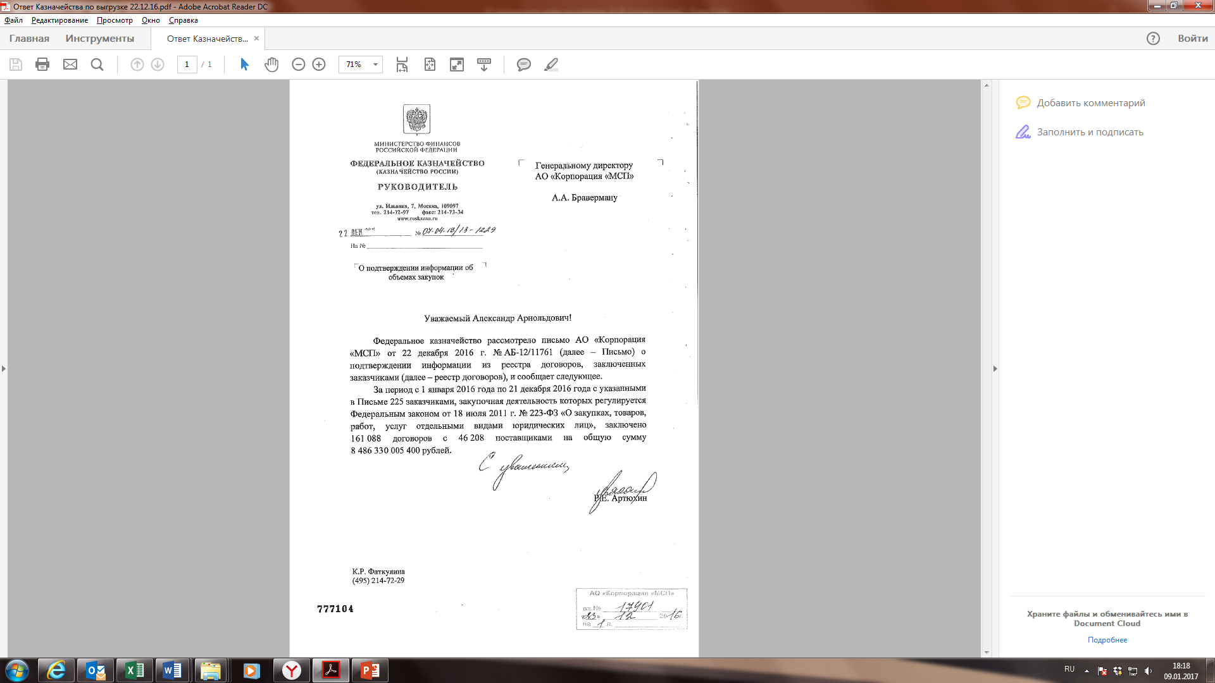
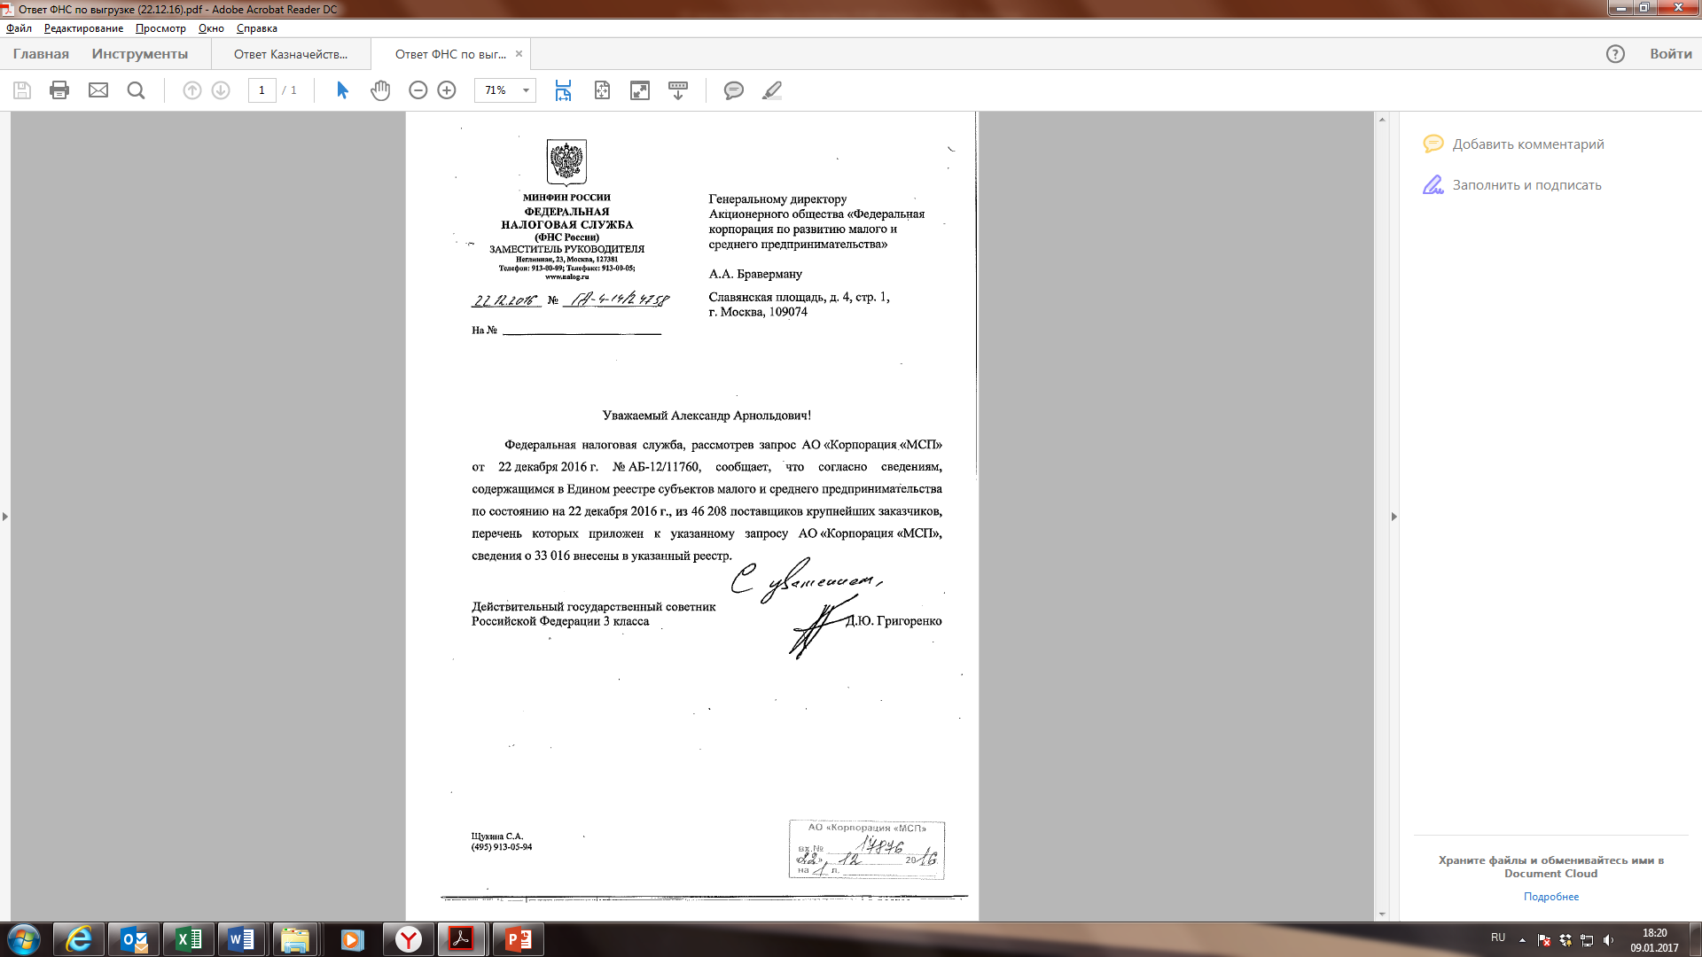
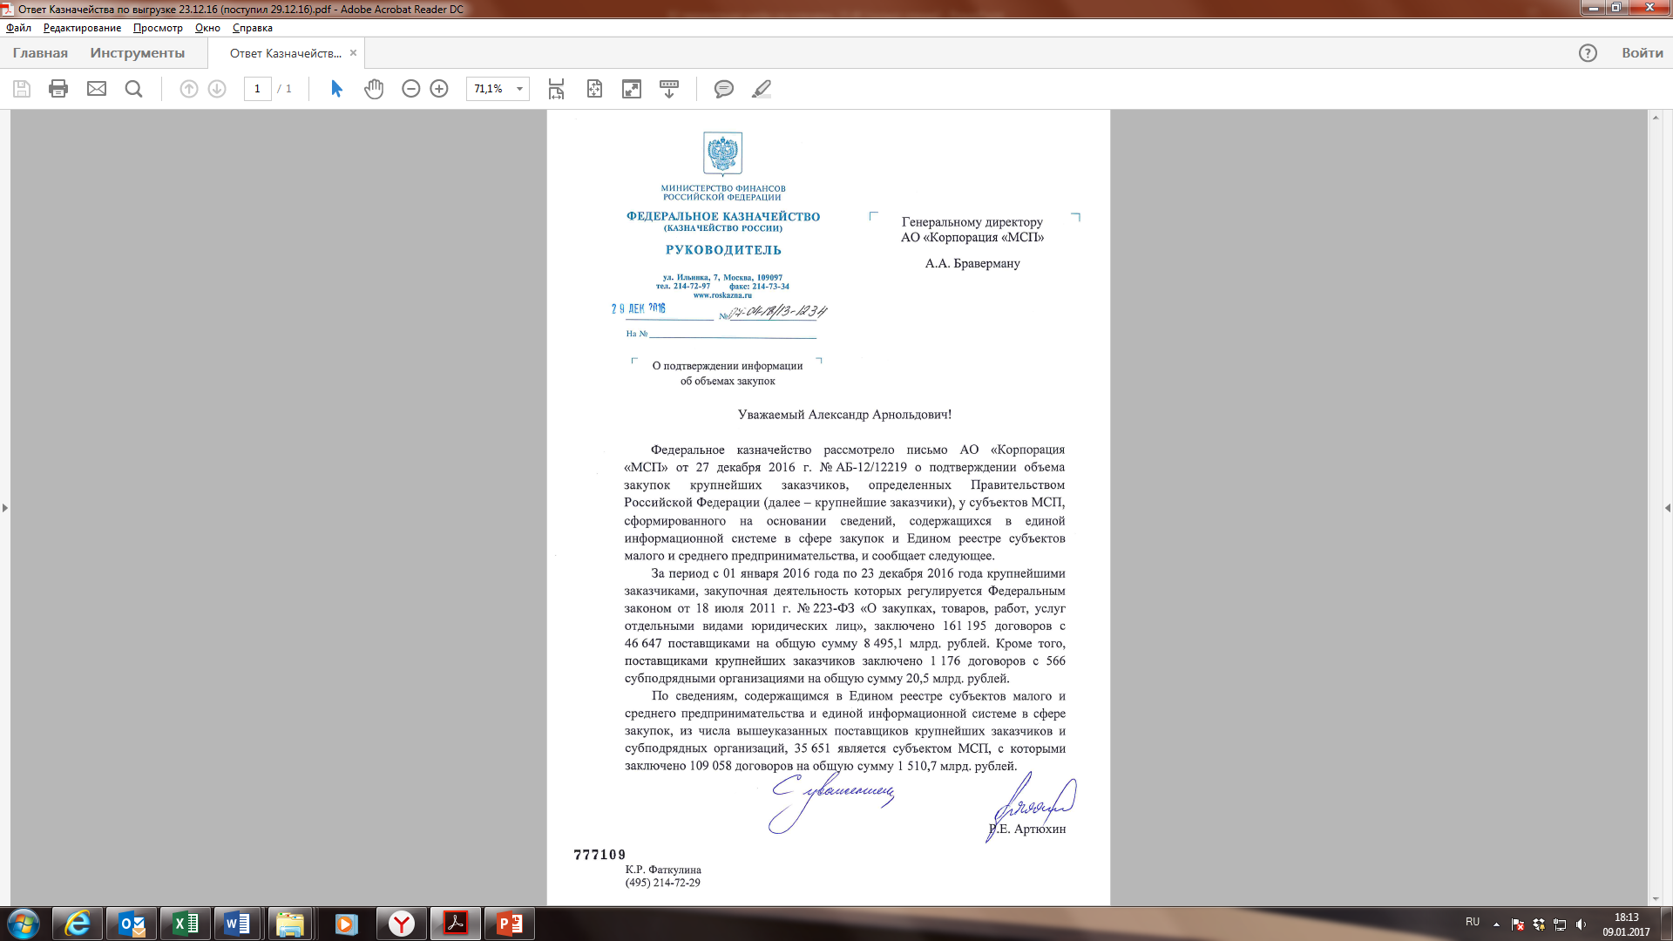
Подтверждение сведений об объемах закупок
крупнейшими заказчиками у субъектов МСП
За 2016 год с 35 651 субъектом МСП заключено
109 058 договоров на общую сумму 1,511 трлн рублей
Информация Федерального казначейства об общем объеме закупок и общем количестве поставщиков
Информация ФНС России о количестве поставщиков, являющихся субъектами МСП
Информация Федерального казначейства
об общем объеме закупок у субъектов МСП
сведения о 33 016 внесены в указанный реестр.
161 088 договоров с 46 208 поставщиками на общую сумму 8 426 330 005 400 рублей.
35 651 является субъектом МСП, с которыми
заключено 109 058 договоров на общую сумму 1 510, 7 млрд рублей
4

Slide 5
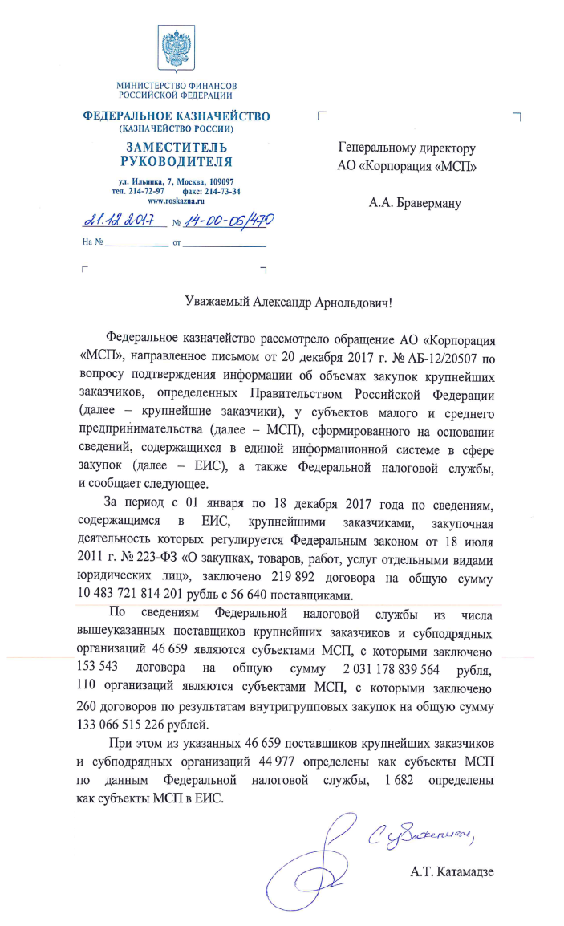
Подтверждение сведений об объемах закупок
крупнейшими заказчиками у субъектов МСП
За 2017 год с 47 794 субъектами МСП
заключено 159 885 договоров на общую сумму 2,098 трлн рублей
Информация Федерального казначейства об общем объеме закупок и общем количестве поставщиков
Информация ФНС России о количестве поставщиков, являющихся субъектами МСП
Информация Федерального казначейства
об объеме закупок у субъектов МСП
(по данным Реестра договоров)
Информация Федерального казначейства
об объеме закупок у субъектов МСП (по данным годовых отчетов)
из 56 640 поставщиков
сведения о 43 941 внесены в указанный реестр.
2 098 906 532 тыс. рублей
219 892
договора с 56 640 поставщиками на общую сумму 10 483 721 814 201
46 659
рубль.
153 543 договора
2 031 178 839 564 рубля
44 977 являются субъектами МСП
1 682
4
5

Slide 6
Подтверждение сведений об объемах закупок
крупнейшими заказчиками у субъектов МСП
За 2018 год со 104 837 субъектами МСП заключено
402 103 договора на общую сумму 3,264 трлн рублей
Информация Федерального казначейства об общем объеме закупок и общем количестве поставщиков
Информация ФНС России о количестве поставщиков, являющихся субъектами МСП
Информация Федерального казначейства
об объеме закупок у субъектов МСП
(по данным Реестра договоров)
Информация Федерального казначейства
об объеме закупок у субъектов МСП (по данным годовых отчетов)
88 773
569 739 договоров с 124 459
объем закупок
14 136 339 696 337 рублей.
у субъектов МСП в 2018 году составил 3 264 315 998 тыс. рублей.
104 837
402 103
договора на общую сумму 3 058 072 035 063 рубля, из них с 58 субъектами
МСП заключено 60 договоров с ценой договора свыше 1,5 млрд рублей
на общую сумму 200 239 909 353 рубля.
6

Slide 7
Оценка качества закупок
крупнейших заказчиков у субъектов МСП*
Участие заказчика
в уставном капитале субъекта МСП
138 поставщиков (0,29% от общего кол-ва поставщиков) имеют прямую связь с заказчиками через владение долями в уставном капитале. Объем заключенных договоров - 36,9 млрд рублей (1,76% от общего объема закупок у субъектов МСП за 2017 год)
14 поставщиков (0,03% от общего кол-ва поставщиков) имеют прямую связь с заказчиками через органы управления. Объем заключенных договоров - 2,9 млрд рублей (0,14% от общего объема закупок у субъектов МСП за 2017 год)
Совпадение юридических адресов
и телефонов поставщиков
  159 пар (поставщик+заказчик) имеют косвенную аффилированность между собой через общие номера телефонов или адреса. Объем заключенных договоров - 12,5 млрд рублей (0,6 % от общего объема закупок у субъектов МСП за 2017 год)
Дата создания (регистрации)
субъекта МСП – поставщика
  Наибольший объем закупок (145,14 млрд руб.) выявлен у субъектов МСП- поставщиков, созданных в 2006 году, что составляет 6,9% от общего объема закупок у субъектов МСП за 2017 год
  Наибольший объем закупок у единственного поставщика- субъекта МСП (53,3 млрд руб.) выявлен у субъектов МСП, созданных в 2010 году, что составляет 2,5% от общего объема закупок у субъектов МСП за 2017 год
Уровень конкуренции**
(среднее количество заявок, поданных
на участие в закупках)
Экономия
(разница между начальной (максимальной) ценой и ценой заключенного договора)
Закупки
у единственного поставщика
Закупки
у субъектов МСП
11,13%
Закупки
у субъектов МСП
1,83
Закупки
у субъектов МСП
25,68%
Общая практика
по Закону
№223-ФЗ***
1,7
Общая практика
по Закону
№223-ФЗ***
5,3%
Общая практика
по Закону
№223-ФЗ*** 51,6%
(в 1,1 раза выше)
(в 2,1 раза выше)
(на 25,92% ниже)
7

Slide 8

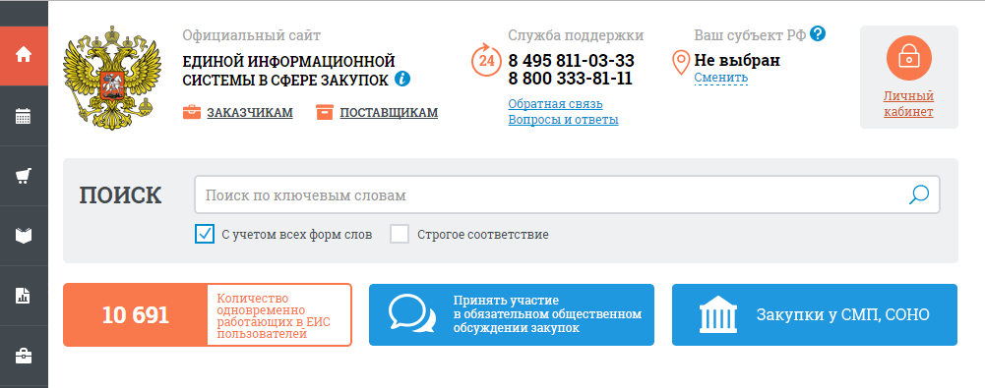


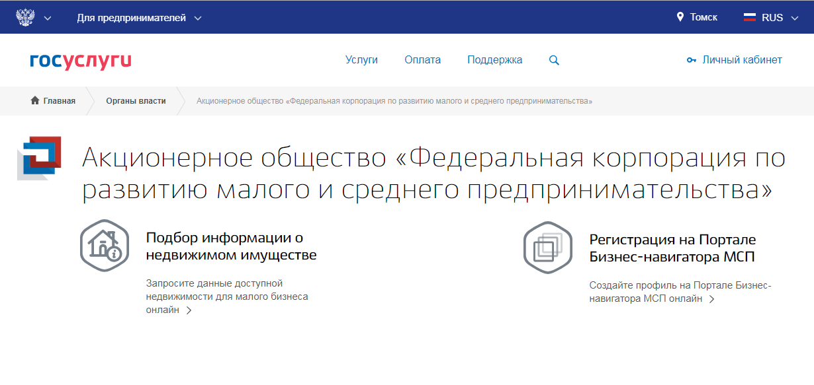
Интеграция информационных систем
для оказания поддержки субъектам МСП
ЕИС в сфере закупок
Единый реестр субъектов МСП
Назначение:
Общие сведения, получаемые из ЕГРЮЛ, ЕГРИП:
  официальный сайт единой информационной системы в сфере закупок в информационно-телекоммуникационной сети Интернет предназначен для обеспечения свободного и безвозмездного доступа к полной и достоверной информации о контрактной системе в сфере закупок и закупках товаров, работ, услуг, отдельными видами юридических лиц, а также для формирования, обработки и хранения такой информации.
  о категории субъекта МСП (микропредприятие, малое предприятие или среднее предприятие);
  о лицензиях, полученных юридическим лицом, индивидуальным предпринимателем.
Единый портал государственных
и муниципальных услуг
Сведения, предоставляемые субъектами МСП
в заявительном порядке:
  о производимой юридическим лицом, индивидуальным предпринимателем продукции (в соответствии с ОКВЭД-2 и ОКПД-2) с указанием на соответствие такой продукции критериям отнесения к инновационной продукции, высокотехнологичной продукции;
  об участии в программах партнерства;
  о контрактах, заключенных в соответствии с Законом №44-ФЗ, и (или) договорах, заключенных в соответствии с Законом №223-ФЗ.
Порядок размещения:
регламентируется Федеральным законом от 05.04.2013 №44-ФЗ «О контрактной системе в сфере закупок товаров, работ, услуг для обеспечения государственных и муниципальных нужд» и Федеральным законом от 18.07.2011 №223-ФЗ «О закупках товаров, работ, услуг отдельными видами юридических лиц», а также соответствующими подзаконными актами.
Назначение:
Функционал:
ЕПГУ (Единый портал государственных и муниципальных услуг, ЕПГУ) – федеральная государственная информационная система,
Обеспечивает доступ физических и юридических лиц к сведениям о государственных и муниципальных учреждениях и организациях и оказываемых ими услугах в электронной форме.
На ЕПГУ размещена справочная информация для физических и юридических лиц о порядке оказания государственных и иных услуг, в том числе — в электронной форме,
организован поиск по тематике, ведомству, жизненной ситуации,
представлены образцы документов,
представлены ссылки на сервисы госучреждений и ведомств.
Данные о планах закупок
крупнейших заказчиков
с государственным участием доступны
на Портале Бизнес-навигатора МСП
В дальнейшем планируется
ПОЭТАПНОЕ РАСШИРЕНИЕ
состава сведений Единого реестра субъектов МСП
На ЕПГУ размещена информация о Корпорации МСП.
В электронной форме доступны 7 услуг Корпорации МСП, включая доступ к Порталу Бизнес-навигатора МСП
8

Slide 9
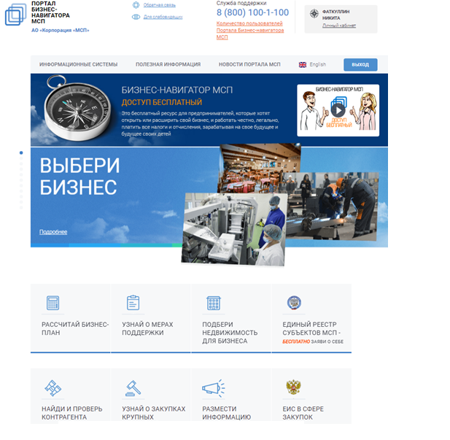
Бизнес-навигация для МСП
С помощью сервисов
Портала Бизнес-навигатора МСП пользователь может
БЕСПЛАТНО:
Для получения
бесплатного доступа
к сервисам необходимо:
1
Зайти на Портал
Бизнес-навигатора МСП
по адресу: https://smbn.ru
Рассчитать бизнес-план для одного из 90 видов бизнеса в 172 городах с населением более 100 тысяч человек.
Найти банк, где можно взять кредит под гарантию Корпорации МСП.
Подобрать в аренду помещение для бизнеса.
Узнать о доступности известных и надежных франшиз.
Узнать о мерах поддержки малого и среднего бизнеса.
Быть в курсе планов закупок и конкурсов крупных заказчиков.
Найти и проверить контрагента.
Разместить объявление о своем бизнесе.
Получить доступ к новостным, аналитическим и иным материалам.
2
Пройти авторизацию
с использованием учетной записи портала госуслуг или заполнить форму регистрации
в Личном кабинете
3
Получить подтверждение авторизации
Наиболее востребованные сервисы Портала:
*сумма долей превышает 100%, поскольку субъект МСП может воспользоваться одним или несколькими сервисами Портала Бизнес-навигатора МСП
9
Notes:
9

Slide 10
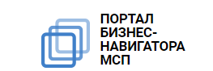
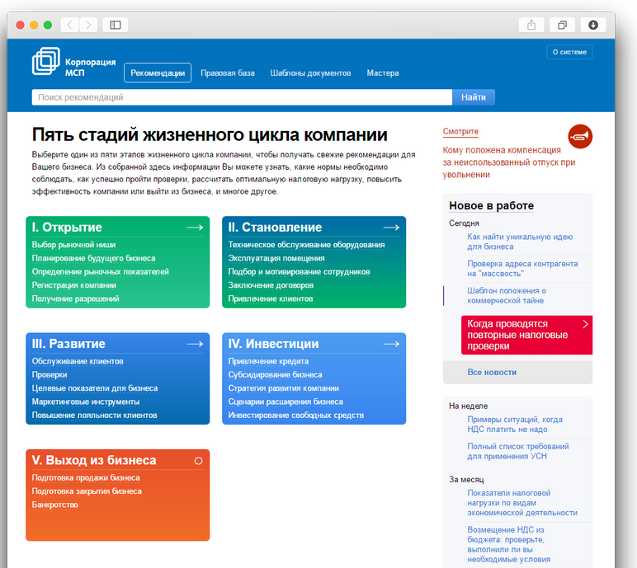
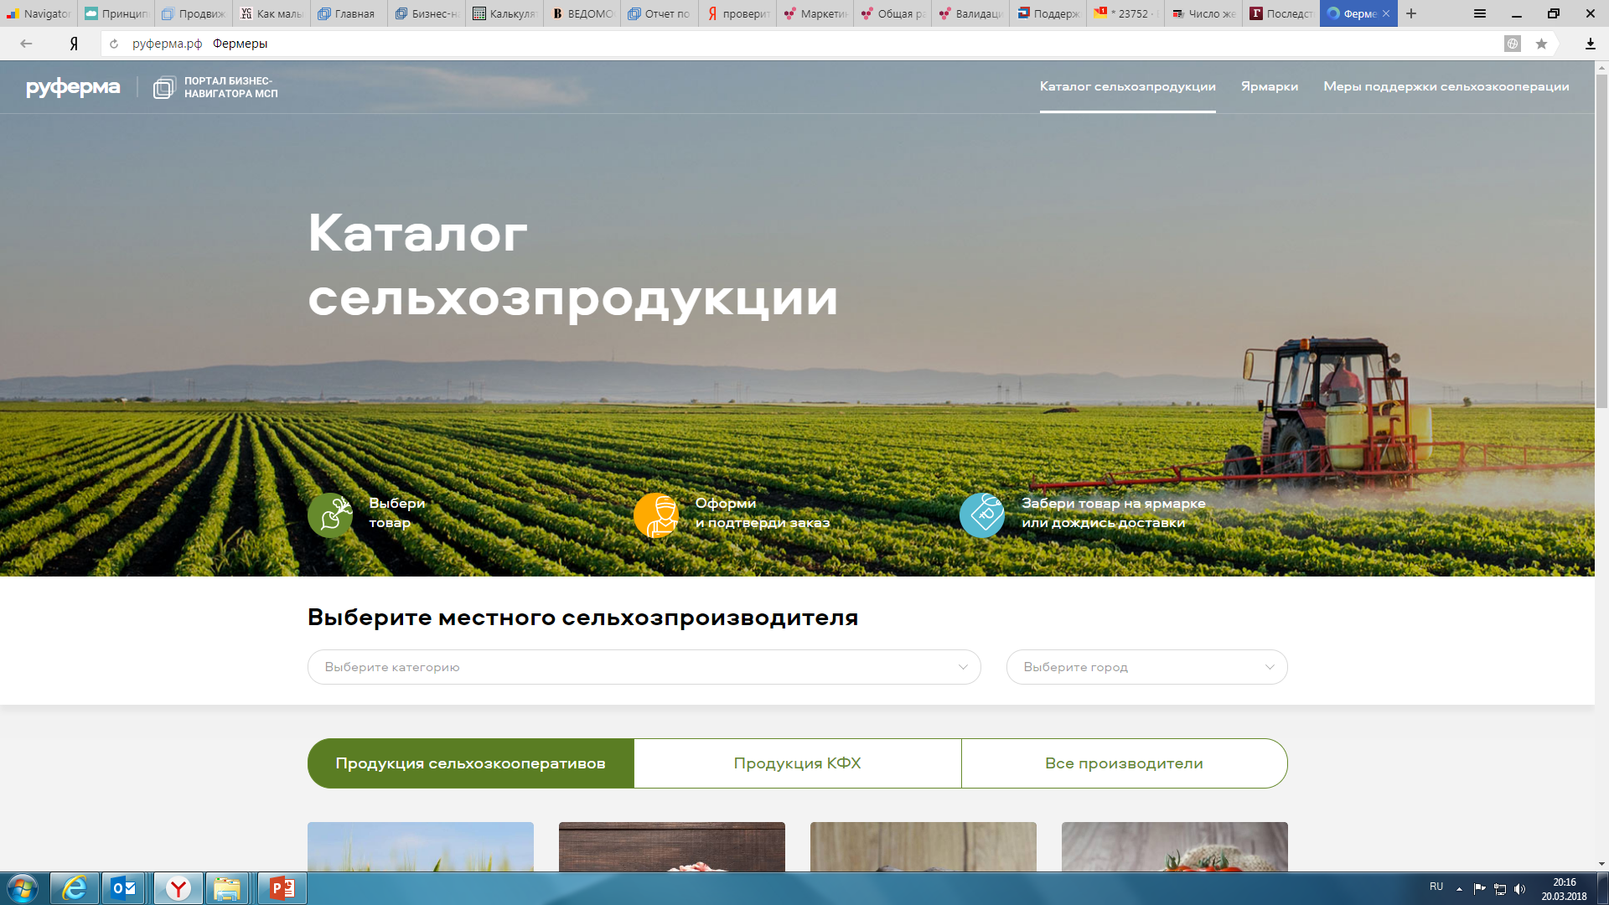

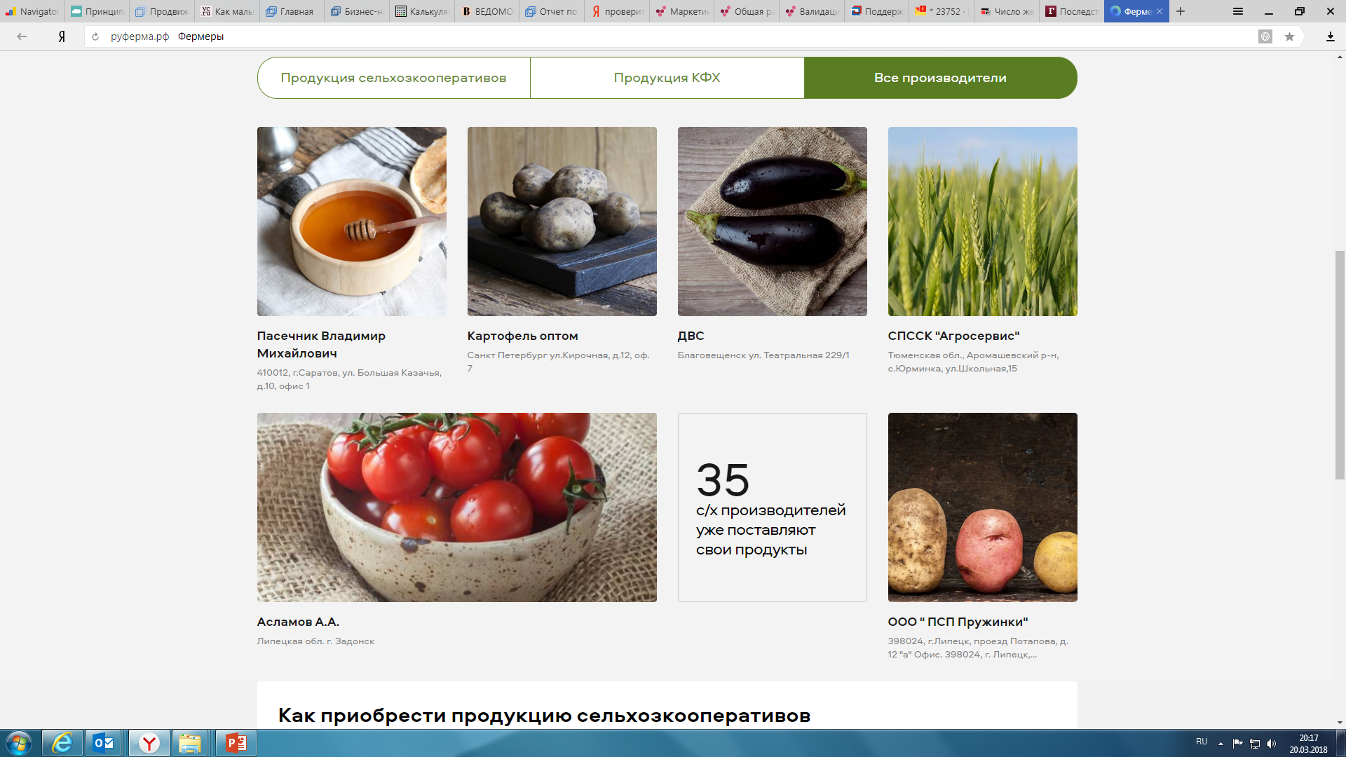
Сервисы Портала Бизнес-навигатора МСП
Расчёт бизнес-плана
Проверка контрагента
Подбор недвижимости
Бизнес-план типовой структуры, содержащий 12 разделов, соответствующих международным стандартам и требованиям банков:
1. Резюме
2. Анализ рынка
3. Маркетинговая стратегия
4. Маркетинговый план
5. План продаж
6. Инвестиционная программа
7. Потенциальные поставщики
8. Персонал
9. Операционные расходы
10. Финансовый план
11. Оценка рисков
12. Список документов для рассмотрения
заявки на кредит
100 видов бизнеса | 172 города России
Анализ компании по 12 параметрам
Более 24 000 000 компаний для проверки в базе данных
Жизненные ситуации
Поиск мер поддержки
Пошаговые инструкции для 90 видов бизнеса по 5 стадиям жизненного цикла, включая взаимодействие с
контрольно-надзорными органами.
Доступ к более чем 22,5 млн документов, интерактивным чек-листам и тестам, к более чем 100 шаблонам документов с пояснениями для каждого вида бизнеса.
Более 5 000 организаций инфраструктуры поддержки МСП – финансовая, имущественная, консультационная инфраструктура, более 7 500 мер поддержки МСП
Подбор недвижимости
Онлайн-ресурсы для с/х
Более 900 000 объектов недвижимости, включая 15 000 объектов, находящихся в государственной (муниципальной) собственности
Поток
Каталог с/х продукции ruferma.ru
Навигатор мер поддержки СХК
agro-coop.ru
Создание сайта самостоятельно
Привлечение новых клиентов, запуск автоматического продвижения в интернете
Поиск закупок
Поиск мер поддержки
Корпорацией проведено свыше 40 выездных мероприятий более чем в 30 субъектах РФ с демонстрацией сервисов Портала Бизнес-навигатора МСП
Более 5 350 000 закупок, объявлений и планов закупки по 223-ФЗ и 44-ФЗ
10

Slide 11
Количество субъектов МСП, воспользовавшихся сервисами
Портала Бизнес-навигатора МСП для открытия и(или) расширения
и(или) продолжения ведения своего бизнеса на 13.05.2019
 | 2015* | 2016* | 2017 | 2018 | По состоянию на 13.05.2019 | 2019 (План)
Количество уникальных посетителей Портала Бизнес-навигатора МСП (по данным Яндекс-метрики) | - | 62 934 | 2 082 665 | 3 860 000 | 4 442 000 | 5 900 000
Количество зарегистрированных уникальных пользователей Портала Бизнес-навигатора МСП (субъектов МСП и физлиц) | - | 2 360 | 722 035 | 1 506 283 | 1 726 363 | 2 240 000
Количество субъектов МСП, воспользовавшихся сервисами Портала Бизнес-навигатора МСП с 01.01.2017 | - | - | 445 076 | 939 110 | 1 087 033 | 1 290 000
Количество субъектов МСП, увеличивших выручку и (или) количество занятых с использованием сервисов маркетинговой и информационной поддержки субъектов МСП с 01.01.2017 | - | - | 160 328** | 504 479*** | 610 880*** | 690 000
*Портал Бизнес-навигатора МСП был введен в опытную эксплуатацию 09.09.2016; ввод в промышленную эксплуатацию состоялся 01.01.2017 г.
**Значение подтверждено данными ФНС России за 2017 год о динамике выручки и численности занятых у субъектов МСП – пользователей Портала, привлеченных по состоянию на 31.12.2017 г.
***Прогнозное значение на основе ретроспективных данных ФНС России за 2017 год о динамике выручки и численности занятых у субъектов МСП – пользователей Портала, привлеченных по состоянию на 01.04.2019 г.
11

Slide 12
Ключевые показатели финансовой и гарантийной поддержки субъектов МСП (выдача независимых гарантий и поручительств)
Средние процентные ставки по кредитам, предоставленным субъектам МСП
Консолидированный объем финансовой поддержки МСП с участием НГС,
включая прямые кредиты АО «МСП Банк», млрд руб.
 | 2015 | 2016 | 2017 | 2018
по кредитам, предоставленным кредитными организациями субъектам МСП в целом по Российской Федерации (по данным Банка России) | до 17,77% | до 15,78% | до 13,62% | до 11,28%
по кредитам и займам, обеспеченным гарантиями и поручительствами АО «Корпорация «МСП» | 17,15% | 10,74% | 10,00% | 8,61%
по прямому кредитованию АО «МСП Банк»* | - | 10,76% | 10,55% | 9,29%
по кредитам банков-партнеров, обеспеченным гарантиями АО «МСП Банк» | - | 11,92% | 11,52% | 10,19%
по кредитам и займам, обеспеченным поручительствами РГО | 17,85% | 15,27% | 12,02% | 10,16%
план
Объем финансовой поддержки нарастающим итогом за 2015-2019 гг. –
трлн руб.
2
* АО «МСП Банк» осуществляет прямое кредитование субъектов МСП с 2016 года; в 2018 году средняя процентная ставка по кредитам АО «МСП Банк» на инвестиционные цели составила 7,7% годовых
Вид гарантийной поддержки НГС | Объем выданных гарантий и поручительств, млрд рублей
 | 2015 | 2016 | 2017 | 2018 | 2019 (факт на 13.05.2019)
Гарантии и поручительства АО «Корпорация «МСП», в том числе: | 17,8 | 61,0 | 86,7 | 79,2 | 17,1
гарантии | 17,7 | 10,5 | 15,8 | 16,1 | 6,7
поручительства по Программе стимулирования кредитования субъектов МСП | 0,1 | 50,5 | 70,9 | 55,8 | 10,4
поручительство в рамках секьюритизации портфеля кредитов субъектов МСП |  |  |  | 7,3
Гарантии АО «МСП Банк» | - | 13,5 | 11,6** | 19,2** | 7,4
Поручительства РГО | 24,8 | 27,7 | 42,6 | 48,0 | 12,9
Итого гарантийная поддержка НГС | 42,6 | 102,2 | 140,9 | 146,4 | 37,4
469,5
Объем гарантийной поддержки участниками НГС нарастающим итогом за 2015-2019 гг. – млрд руб.
Корпорацией проведены 33 выездных стратегических сессии в субъектах РФ, по результатам которых отобраны 165 приоритетных инвестиционных проектов для оказания финансовой поддержки в рамках НГС
** В рамках утвержденных стандартов работы НГС поток заявок в сегменте до 25 млн рублей направлен в РГО
12

Slide 13
Программа льготного лизинга оборудования для субъектов индивидуального и малого предпринимательства
В рамках сводного плана приоритетного проекта «Малый бизнес и поддержка индивидуальной предпринимательской инициативы»* созданы АО «РЛК Республики Татарстан», АО «РЛК Республики Башкортостан», АО «РЛК Ярославской области» и АО «РЛК Республики Саха (Якутия)» с уставным капиталом каждой компании 2 млрд руб.
Предмет лизинга
Параметры продукта
Новое, ранее не использованное или не введенное в эксплуатацию оборудование
Процентная ставка | 6 % годовых - для российского оборудования 8 % годовых - для иностранного оборудования
Сумма финансирования | От 2,5 млн рублей до 200 млн рублей
Авансовый платеж | От 10% от стоимости предмета лизинга
Срок лизинга | До 84 месяцев
Высокотехнологичное и инновационное оборудование
Промышленное оборудование
Оборудование в сфере переработки и хранения с/х продукции**
Требования к лизингополучателю
Прочее оборудование (медицинское оборудование, оборудование в области спорта, туризма и гостиничного хозяйства)
Субъекты индивидуального и малого предпринимательства (ИМП)***, в том числе поставщики крупнейших заказчиков, определяемых Правительством Российской Федерации, включенные в Единый реестр субъектов малого и среднего предпринимательства
!
Виды имущества вне рамок программы (финансирование не осуществляется)
Профиль клиента
оборудование, предназначенное для осуществления оптовой и розничной торговой деятельности
легковые, грузовые и пассажирские транспортные средства (транспортные средства, на которые выдаются ПТС или ПСМ)
водные суда
воздушные суда и другая авиационная техника
подвижной состав железнодорожного транспорта
Величина дохода
До 800 млн руб.
Срок ведения бизнеса
От 12 мес.
Среднесписочная численность сотрудников
До 100 человек
Место регистрации
Резидент РФ****
* Приоритетный проект «Малый бизнес и поддержка индивидуальной предпринимательской инициативы» (протокол от 27.12.2016 № 15)
** В том числе в рамках реализации мероприятий по развитию сельскохозяйственной кооперации
*** ЮЛ и ИП, отнесенные к категории субъекта «Микропредприятия» или «Малые предприятия» в соответствии с Федеральным законом от 24 июля 2007 г. № 209-ФЗ.
**** В соответствии с законодательством РФ о валютном регулировании и валютном контроле
13

Slide 14
Ключевые показатели льготной лизинговой поддержки субъектов ИМП через сеть РЛК
Объем лизинговой поддержки в 2017-2019 гг.
Лизинговая поддержка по регионам в 2017-2019 гг.
Объем лизинговой поддержки нарастающим итогом за 2017-2019 гг.
составил 4 195,3 млн руб.
Одним из ключевых условий реализации программы льготного лизинга является отсутствие межрегиональных барьеров
Компания | Сумма финансирования, млн руб. с НДС
 | Реализованные проекты* (накопительным итогом с 2017 года) | Проекты на рассмотрении** | План на 2019 год (накопительным итогом с 2017 года)
АО «РЛК Республики Татарстан» | 1 707,2 | 462,3 | 3 202,6
АО «РЛК Республики Башкортостан» | 1 590,2 | 223,3 | 2 767,9
АО «РЛК Ярославской области» | 690,8 | 392,3 | 2 036,8
АО «РЛК Республики Саха (Якутия)» | 207,1 | 338,0 | 872,7
Итого | 4 195,3 | 1 415,9 | 8 880,0
Субъект Российской Федерации | Сумма финансирования в 2017-2019 гг. (реализованные проекты*), млн руб. с НДС | Кол-во реализованных лизинговых проектов в 2017-2019 гг.
Архангельская область | 5,5 | 1
Владимирская область | 157,7 | 6
Волгоградская область | 5,2 | 1
Вологодская область | 27,6 | 2
г. Москва | 256,3 | 6
Забайкальский край | 5,8 | 1
Иркутская область | 93,2 | 4
Кабардино-Балкарская Республика | 167,8 | 1
Калужская область | 11,7 | 1
Камчатский край | 13,2 | 1
Краснодарский край | 19,7 | 1
Красноярский край | 31,0 | 2
Курганская область | 12,5 | 2
Магаданская область | 5,1 | 1
Московская область | 80,3 | 4
Нижегородская область | 14,7 | 2
Новгородская область | 5,4 | 1
Оренбургская область | 77,5 | 1
Пензенская область | 13,3 | 1
Приморский край | 28,0 | 2
Псковская область | 58,2 | 1
Республика Башкортостан | 681,7 | 20
Республика Крым | 75,5 | 3
Республика Мордовия | 23,0 | 1
Республика Саха (Якутия) | 79,0 | 5
Республика Татарстан | 1 330,8 | 27
Рязанская область | 26,9 | 2
Самарская область | 39,0 | 3
г. Санкт-Петербург | 38,6 | 3
Сахалинская область | 11,9 | 2
Смоленская область | 61,6 | 3
Ставропольский край | 10,4 | 1
Томская область | 170,0 | 1
Тульская область | 27,0 | 2
Удмуртская Республика | 16,1 | 1
Ульяновская область | 8,9 | 1
Хабаровский край | 13,2 | 1
Ханты-Мансийский автономный округ - Югра | 6,6 | 1
Челябинская область | 225,4 | 6
Чукотский автономный округ | 45,7 | 1
Ярославская область | 214,4 | 18
Итого | 4 195,3 | 144
Структура портфеля РЛК по видам экономической деятельности***
* с учетом пересчета суммы финансирования в отношении фактически поставленных предметов лизинга (финансирование за всех источников финансирования).
** по состоянию на текущую отчетную дату.
*** по состоянию на 04.02.2019.
14

Slide 15












Реализованные мероприятия по внедрению наилучших региональных практик управления системой сельхозкооперации в субъектах РФ
Создана рабочая группа, действующая на постоянной основе: АО «Корпорация «МСП», Минсельхоз России, Минэкономразвития России, Банк России, АО «Россельхозбанк», Центросоюз Российской Федерации, субъекты Российской Федерации
Проведен анализ наилучших региональных практик Липецкая обл., Тюменская обл., Республика Саха (Якутия)
Разработаны и утверждены проектным комитетом Рекомендации по разработке программ развития сельхозкооперации в субъектах РФ (проектный комитет «Малый бизнес и поддержка индивидуальной предпринимательской инициативы», протокол от 13.03.2017 № 15(2))
Приняты Комплексные программы развития сельскохозяйственной кооперации
80
в
субъектах РФ
(по состоянию на 13 мая 2019 г.)
Лучшие практики, включенные в региональные программы развития сельскохозяйственной кооперации
Меры поддержки | Содержание меры поддержки | Доля субъектов РФ, внедривших лучшую практику
Финансовые | Грантовая поддержка на развитие материально-технической базы сельхозкооперативов | 94 %
 | Предоставление субсидий сельскохозяйственным кооперативам на снабжение членов кооператива и закупку продукции, произведенной членами кооператива | 25 %
 | Установление квоты РГО и МФО для сельхозкооперативов | 8 %
Организационные и информационно-консультационные | Центр развития кооперации (центр компетенций в сфере сельскохозяйственной кооперации) | 86 %
 | Трёхуровневая система управления развитием сельскохозяйственной кооперации (область + район + поселение) | 26 %
Организация каналов сбыта продукции СХК | Организация участия сельхозкооперативов в ярмарках и выставках | 78 %
 | Организация работы с сетевыми магазинами по реализации продукции сельхозкооперативов и фермеров | 21 %
 | Создание на базе сельскохозяйственных кооперативов ОРЦ, создание агропромышленных кластеров | 10 %
Обучение, подготовка и переподготовка кадров для системы СХК | Образовательные курсы для руководителей и специалистов сельхозкооперативов, образовательные проекты («Молодежная кооперация»), обучающие программы («Школа фермера») | 61 %
Законодательные | Налоговые льготы: установление льготного режима налогообложения для сельхозкооперативов и их членов по системе УСН и патентной системе налогообложения | 17 %
15

Slide 16
Центры компетенций в сфере сельхозкооперации
Разработаны Методические рекомендации по определению положения о центре компетенций в сфере сельскохозяйственной кооперации субъекта Российской Федерации
утверждены проектным комитетом по основному направлению страт. развития РФ «Малый бизнес и поддержка индивидуальной предпринимательской инициативы», протокол от 28.02.2018 г. № 2
Определены Центры компетенций (ЦК) в сфере сельскохозяйственной кооперации
78
в
субъектах РФ
(по состоянию на 13 мая 2019 г.)
Направление деятельности ЦК:
Сессии и семинары по вопросам организации с/х кооператива
Обучение по вопросам деятельности кооператива
Оказание содействия в организации сбыта продукции сельхозкооперативов
Помощь в подготовке учредительных документов
Привлечение пользователей из числа с/х к регистрации на Портале Бизнес- навигатора МСП
Консультирование по использованию сервисов Портала Бизнес-навигатора МСП
Помощь в составлении бизнес-плана, технико-экономического обоснования проекта
Консультации по мерам гос. поддержки и помощь в подготовке документов для их получения
СОЗДАНО СХК
2018 ГОД *
2019 ГОД **
2-3 месяца - средний срок создания
сельскохозяйственного кооператива по опыту
Республики Башкортостан и Липецкой области
739 СХК
в 79 субъектах РФ
301 СХК
в 66 субъектах РФ
из них: 666 СПоК
из них: 270 СПоК
73 СПК
31 СПК
*по состоянию на 01.01.2019 по данным Единого реестра субъектов МСП
** по состоянию на 01.05.2019 по данным Единого реестра субъектов МСП
16

Slide 17

Меры поддержки субъектов МСП в Дальневосточном федеральном округе
Увеличение доли закупок в ДФО
Использование сервисов портала Бизнес-навигатора МСП
Базовый функционал Бизнес-навигатора МСП охватывает 14 городов всех 11 субъектов Российской Федерации, входящих в состав Дальневосточного федерального округа
В составе Бизнес-навигатора МСП создан подраздел «Специальные меры поддержки субъектов МСП на Дальнем Востоке»
Разработано мобильное приложение сервиса Бизнес-навигатора МСП
На 13.05.2019 воспользовались сервисами Портала 51 804 субъекта МСП в ДФО
В 2019 г. заключено
5846 договоров
с 2996 субъектами МСП
33,3%
78,4%
45%
45,5%
прирост к предыдущему году
База для увеличения объемов кредитно-гарантийной поддержки
Объем фактически оказанной и планируемой кредитно-гарантийной поддержки в ДФО с 2016 по 2019 гг.
Мероприятия по повышению доступности
финансовых ресурсов для субъектов МСП в ДФО
Специальные гарантийные продукты АО «Корпорация «МСП» для субъектов МСП в ДФО с повышенным размером обеспечения (до 75% от долговых обязательств)
Специальные кредитные продукты АО «МСП Банк», которые доводятся до субъектов МСП :
  для резидентов территорий опережающего социально-экономического развития;
  для резидентов свободного порта Владивосток;
  для резидентов приграничных территорий Дальневосточного федерального округа;
  для граждан, которым были предоставлены в безвозмездное пользование земельные участки в соответствии с Федеральным законом от 01.05.2016 № 119-ФЗ (программа «Дальневосточный гектар»)
Создание удаленных рабочих мест АО «МСП Банк» в 11 городах: Владивосток, Хабаровск, Якутск, Благовещенск, Петропавловск-Камчатский, Южно-Сахалинск, Биробиджан, Комсомольск-на-Амуре, Магадан, Анадырь, Дальнегорск
Специальные кредитные продукты доводятся до субъектов МСП через удаленные рабочие места и агентскую сеть, включающую опорные региональные банки (Примсоцбанк, Солид Банк, АТБ)
66,5%
  Кредитование как на инвестиционные цели, так и на цели пополнения оборотных средств по кредитной ставке, не превышающей 10,6% годовых
прирост к предыдущему году
18.07.2017 утвержден план мероприятий («дорожная карта») по дополнительным (специальным) мерам поддержки субъектов МСП в Дальневосточном федеральном округе на 2017-2018 годы, предложенный АО «Корпорация «МСП»
27.09.2017 подписан перечень поручений Президента Российской Федерации Пр-1968 по итогам рабочей поездки в Дальневосточный федеральный округ 5–8 сентября 2017 г.
Плановый объем финансовой поддержки, оказанной АО «МСП Банк» субъектам МСП в ДФО, в 2019 г. составляет 17 млрд рублей.
17

Slide 18
Меры поддержки субъектов МСП в Северо-Кавказском федеральном округе
Увеличение доли закупок в СКФО
Использование сервисов портала Бизнес-навигатора МСП
В 2019 г. заключен
1251 договор
с 664 субъектами МСП
Базовый функционал Бизнес-навигатора МСП охватывает 12 городов всех
7 субъектов Российской Федерации, входящих в состав Северо-Кавказского федерального округа
В составе коммуникационной платформы Портала Бизнес-навигатора МСП реализован раздел «Меры поддержки» с возможностью поиска мер поддержки субъектов МСП, оказываемых на территории СКФО (600 мер поддержки)
Разработаны связанные мобильные приложения: «Бизнес-навигатор МСП» и «Навигатор МСП. Меры поддержки»
На 13.05.2019 воспользовались сервисами Портала 42 468 субъектов МСП в СКФО
258%
115%
прирост к предыдущему году
База для увеличения объемов кредитно-гарантийной поддержки
Объем фактически оказанной и планируемой кредитно-гарантийной поддержки в СКФО с 2016 по 2019 гг.
Мероприятия по повышению доступности финансовых ресурсов
для субъектов МСП в СКФО
Подписано Соглашение о сотрудничестве между АО «Корпорацией «МСП» и АО «Корпорация развития Северного Кавказа»
Создано удаленное рабочее место АО «МСП Банк» в Ставропольском крае
**
140%
*
  Кредитование как на инвестиционные цели, так и на цели пополнения оборотных средств по кредитной ставке, не превышающей 10,6 % годовых
прирост к плановому значению
* Снижение показателей в 2017 г. обусловлено закрытием или лишением лимитов на самостоятельное принятие решения филиалами федеральных банков в Карачаево-Черкесской Республике, Республике Северной Осетии-Алании, Республике Ингушетия, Кабардино-Балкарской Республике, Республике Дагестан и Чеченской Республике, а также закрытием в 2017 г. регионального гарантийного фонда Республики Северная Осетия-Алания.
** 20.02.2018 утвержден план мероприятий («дорожная карта») по дополнительным (специальным) мерам поддержки субъектов МСП в Северо-Кавказском федеральном округе на 2018 годы, утвержденный Министерством по делам Северного Кавказа
18

Slide 19









Обучающие программы АО «Корпорация «МСП»
для потенциальных и действующих предпринимателей
Тренинги по обучающим программам АО «Корпорация «МСП»
«Азбука предпринимателя» и «Школа предпринимательства»
Поддержка молодёжного предпринимательства
АО «Корпорация «МСП» с 2016 года реализуются 2 обучающие программы «Азбука предпринимателя» (создание бизнеса с нуля) и «Школа предпринимательства» (развитие бизнеса), а также модули по наиболее актуальным для предпринимателей темам.
Междисциплинарная многопрофильная олимпиада «Технологическое предпринимательство»
для школьников 8-11 классов
(далее – Олимпиада)
2016-2018 годы
2019
год:
Количество субъектов РФ, в которых реализованы обучающие программы АО «Корпорация «МСП»
85
54
АО «Корпорация «МСП» участвует в организации и проведении Олимпиады
с 2017 года.
Количество тренингов, проведенных по обучающим программам АО «Корпорация «МСП»
2 105
243
Количество участников, зарегистрировавшихся на официальном сайте Олимпиады
(при участии в проведении Олимпиады
АО «Корпорация «МСП»)
2017 год :
2018 год :
2019 год:
7 840
10 185
11 000
Количество обученных по обучающим программам АО «Корпорация «МСП»
37 442
4 846
(план)
(согласно методологии проведения тренингов рекомендованный размер группы в целях эффективного обучения – до 25 человек)
Задачи на 2019 год:
в том числе:
Включение обучающих программ АО «Корпорация «МСП» в Перечень рекомендуемых программ для предпринимателей, реализуемых в рамках федерального проекта «Популяризация предпринимательства»
программа*
Количество субъектов РФ
52
10
Количество тренингов
78
10
Количество участниц
2 170
298
Актуализация обучающих программ АО «Корпорация «МСП», разработка тестовых заданий
(в 2019 году планируется реализовать не менее чем в 50 % субъектов РФ)
Подготовка дополнительных тренеров обучающих программ АО «Корпорация «МСП»
обучение участников системы чемпионатов «Молодые профессионалы» (WorldSkills Russia) (далее – участники Ворлдскилс)
Проведение совместных обучающих мероприятий с Банком России
Количество субъектов РФ
41
20
Подписание соглашения с Минтрудом России в целях реализации совместного проекта по обучению основам предпринимательства граждан, состоящих на учете в службе занятости населения
Количество проведенных обучающих мероприятий
78
25
Количество обученных участников Ворлдскиллс
828
597
* реализуется совместно с «ОПОРОЙ РОССИИ» и Благотворительным фондом «В ответе за будущее».
19

Slide 20
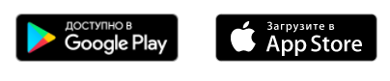
Меры поддержки субъектов МСП в моногородах
Закупки у субъектов МСП в моногородах
Использование сервисов Портала Бизнес-навигатора МСП
Объем закупок у субъектов МСП
(млрд руб.)
Количество моногородов
(шт.)
Количество Поставщиков
(шт.)
2017 г.
30 307 субъектов МСП в 317 моногородах воспользовались сервисами Портала Бизнес-навигатора МСП;
2019 год
21,1
2019 год
200
2019 год
2 172
2018 г.
34 103 субъекта МСП в 315 моногородах воспользовались сервисами Портала Бизнес-навигатора МСП;
Бизнес-навигатор МСП включает данные по 19 моногородам
В Google Play и App Store доступны мобильные приложения Бизнес-навигатора МСП
2018 год
85,0
2018 год
248
2018 год
4 491
2017 год
54,2
2017 год
182
2017 год
1 649
2016 год
29,9
2016 год
171
2016 год
1 312
В 2018 году увеличение объема закупок у субъектов МСП в моногородах
по сравнению с 2017 годом составило 56,83% (30,8 млрд рублей)
2019 г.
10 477 субъектов МСП в 288 моногородах воспользовались сервисами Портала Бизнес-навигатора МСП;
Финансовая поддержка субъектов МСП в моногородах
Показатели паспорта приоритетного проекта
«Малый бизнес и поддержка индивидуальной предпринимательской инициативы»:
Продукты Корпорации, МСП Банка
2016 г.
финансовая поддержка с участием НГС предоставлена 290 субъектам индивидуального и малого предпринимательства (ИМП), реализующим проекты в моногородах
Специальные гарантийные продукты Корпорации для субъектов МСП в моногородах с повышенным размером обеспечения
Срок гарантии | до 15 лет
Сумма гарантийного покрытия | до 75% от суммы кредита (при условии поручительства РГО в размере 10%)
Порядок уплаты вознаграждения | единовременно/ежегодно/1 раз в полгода/ежеквартально
2017 г.
финансовая поддержка с участием НГС предоставлена 445 субъектам ИМП, реализующим проекты в моногородах
2018 г.
финансовая поддержка с участием НГС предоставлена 496 субъектам ИМП, реализующим проекты в моногородах
Количество субъектов ИМП, реализующих проекты в моногородах с поддержкой НГС в 2018 году составило 496
Специальный кредитный продукт МСП Банка для резидентов моногородов «Развитие моногородов»*
Сумма кредита | от 1 млн до 1000 млн рублей
Ставка по кредиту | от 6,5% до 10,6%
Срок кредита | до 84 месяцев
Лидеры по количеству субъектов ИМП, получивших финансовую поддержку с участием НГС в 2017-2018гг.:
г. Набережные Челны (Республика Татарстан) – 50 субъектов ИМП
г. Нижний Тагил (Свердловская область) – 36 субъектов ИМП
г. Тольятти (Самарская область) – 36 субъектов ИМП
г. Алатырь (Чувашская Республика) – 33 субъекта ИМП
г. Глазов (Удмуртская Республика) – 30 субъектов ИМП
* кредитование как на инвестиционные цели, так и на пополнение оборотных средств
20

Slide 21

Услуги Корпорации через МФЦ, иные организации поддержки
субъектов МСП и в электронной форме.
Имущественная поддержка
Услуги Корпорации МСП через МФЦ, ЦУБ, ЦОУ и ЕПГУ
Информация об имуществе, содержащемся в перечнях государственного и муниципального имущества
для субъектов МСП* (на 13.05.2019)
2016 г.
в перечни государственного и муниципального имущества включено 28 479 объектов имущества
2017 г.
в перечни государственного и муниципального имущества включено 41 494 объекта имущества
2018 г.
в перечни государственного и муниципального имущества включено 54 139 объектов имущества
2019 г.
в перечни государственного и муниципального имущества включено 54 790 объектов имущества
Число обращений субъектов МСП за услугами Корпорации МСП
в 2015-2019 гг., ед. (нарастающим итогом)
2015 г.*
0
ПРЕДОСТАВЛЕННОЕ В АРЕНДУ СУБЪЕКТАМ МСП ИМУЩЕСТВО**
2016 г.
услуги доступны в 75 регионах на базе 1.958 МФЦ и 2 ЦУБ г.Москвы;
42 186 обращений субъектов МСП за услугами Корпорации
услуги доступны в 83 регионах на базе 2.568 МФЦ и 12 ЦУБ г.Москвы; 318 143 обращений субъектов МСП за услугами Корпорации
ИМУЩЕСТВО
СУБЪЕКТОВ РФ
МУНИЦИПАЛЬНОЕ ИМУЩЕСТВО
ФЕДЕРАЛЬНОЕ ИМУЩЕСТВО
2017 г.
услуги доступны в 85 регионах на базе 2.744 МФЦ, 130 Центров услуг для бизнеса и 16 ЦУБ г.Москвы, а также в электронной форме через Единый портал госуслуг и Портал Бизнес-навигатора МСП;
599 376 обращений субъектов МСП за услугами Корпорации
9 367
44 592
831
2018 г.
аренда
6 123
(69%)
аренда
14 285
(33%)
аренда
163
(20%)
услуги доступны в 85 регионах на базе 2.721 МФЦ, 163 МФЦ для бизнеса/ЦОУ, 16 ЦУБ г. Москвы, 22 иных ОИП, а также в электронной форме через Единый портал госуслуг и Портал Бизнес-навигатора МСП;
с 01.06.2016 по 13.05.2019 - 664 298 обращений субъектов МСП
2019 г.
* Сведения об имуществе, содержащемся в перечнях 2016-2017 гг., указаны на начало отчетного периода;
** Учет начат с 2018 года АО «Корпорация «МСП» в инициативном порядке
* Внесены изменения в Правила деятельности МФЦ, утвержденные постановлением Правительства РФ № 1376, в части возможности предоставления услуг Корпорации в МФЦ (ППРФ № 1078 от 09.10.2015); утверждена Примерная форма соглашения Корпорации с МФЦ (Приказ Минэкономразвития России № 1005 от 30.12.2015) и Перечень услуг Корпорации, Требования к их предоставлению (протокол Совета директоров № 4 от 08.12.2015)
21

Slide 22






Координация мер поддержки
институтов развития – Инвестиционный лифт
Возможная
роль
участников
Кредитное финансирование субъектов МСП | Осуществление кредитно-гарантийной поддержки субъектов МСП | Вхождение в капитал субъектов МСП / мезонинное финансирование | Сопровождение и поддержка субъектов МСП с экспортным потенциалом
Основной фокус - импортозамещение, высокотехнологичные компании. 50% - софинансирование от заемщика (включая банковские кредиты). Не менее 15% средств предоставляет акционер. Обеспечение: гарантия, залог, поручительство. | Соответствие требованиям ст.4 Федерального закона №209-ФЗ. Регистрация бизнеса на территории РФ. Отсутствие отрицательной кредитной истории и отсутствие просроченной задолженности. | Несырьевой сектор экономики. Наличие экспортной выручки. Выручка компании от 0,5 до 5 млрд руб. Бюджет проекта от 500 млн до 20 млрд руб. Конечные бенефициары – резиденты РФ. | Ведение экспортной деятельности. Поддержка только несырьевого сектора. Доля российской составляющей в экспортном контракте – не менее 30%.
Финансирование на проектной основе. Стоимость финансирования: от 1% до 5% годовых (в зависимости от Программы финансирования) Срок кредита: 5-7 лет. Объем финансирования: до 750 млн руб. на одну сделку. | Срок гарантии: до 15 лет. Вознаграждение за гарантию: 0,75% годовых от суммы гарантии. Сумма гарантии: от 50% до 100% от суммы кредита в соответствии с каталогом гарантийных продуктов, в том числе гарантии для «стартапов» и «быстрорастущих» инновационных, высокотехнологичных субъектов МСП («газелей») Программа стимулирования кредитования МСП (не более 9,6%/10,6% для приоритетных /неприоритетных отраслей). Программа субсидирования 1764 (ключевая ставка + 2 %, но не более 8,5 % с 2019 г.) | Участие в акционерном капитале до 50%. Объем инвестирования: до 1 млрд руб. в один проект. Внутренняя норма доходности превышает 13,5% в рублях. Выход РФПИ из инвестиции через 5-7 лет. | 9 страховых продуктов ЭКСАР. Кредитование: Размер кредита – до 100% от суммы экспортного контракта. Валюта кредита – российский рубль или валюта экспортного контракта.
₽
£
€
Ключевые
требования
к проектам
Параметры финансирования
22

Slide 23
Координация мер поддержки
институтов развития – Инвестиционный лифт
В рамках Порядка взаимодействия институтов развития в 2016-2019 гг. одобрено финансирование
27 проектов общим бюджетом 27 305 млн рублей, размер оказанной поддержки составил 13 152 млн рублей
Доля высокотехнологичных экспортно ориентированных и импортозамещающих проектов в объеме оказанной институтами развития финансовой поддержки, общий объем 13 152 млн рублей
Распределение объема оказанной поддержки экспортно ориентированных проектов
Распределение объема оказанной поддержки импортозамещающих проектов
4 256
млн рублей
8 896
млн рублей
:
На рассмотрении в рамках механизма Инвестиционный лифт находятся 11 проектов пищевой, лесной промышленности, производство высокотехнологичных протезов верхних конечностей, разработка продуктов и технологических решений на базе нейротехнологий. Общий бюджет рассматриваемых проектов составляет 9 380 млн рублей.
№ | Примеры проектов на стадии рассмотрения | Отрасль | Бюджет, млн руб.
1 | Производство по выпуску первичной фармацевтической упаковки для инъекционных препаратов в виде ампул, флаконов, картриджей, шприцев | Производство посуды из стекла для фармацевтических целей | 1 431
2 | Строительство завода по производству древесных топливных гранул | Лесная промышленность | 200
3 | Строительство завода по производству полимерных покрытий промышленного и специального назначения | Производство | 1 600
23

Slide 24

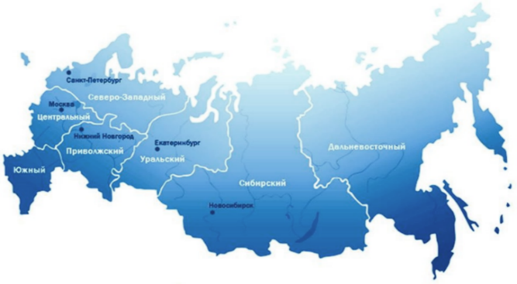

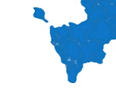
Поддержка стартап-проектов
2017
2018
2019
Активное развитие направления поддержки высокотехнологичных стартап-проектов
Специальный гарантийный продукт для высокотехнологичных стартапов
Поддержка стартапов – приоритетное направление деятельности АО «Корпорация «МСП»
Продукт: гарантия для стартапов
Поддержка, оказанная стартап-проектам
по состоянию на 13 мая 2019 г.
ОБЪЕМ
ОБЕСПЕЧЕНИЯ
до 70% от суммы кредита / займа, но не более 500 млн рублей по обязательствам одного стартапа
до 100% от суммы кредита / займа, но не более 50 млн рублей для проектов в отдельных приоритетных отраслях
Выдано гарантий в 2017 году:
1 454 млн рублей
Выдано гарантий в 2018 году:
3 196 млн рублей
СРОК
ГАРАНТИИ
до 15 лет
План поддержки стартап-проектов на 2019 год: не менее 3 400 млн рублей
ЦЕЛЕВОЕ
НАЗНАЧЕНИЕ
Инвестиционные цели
Пополнение оборотных средств
Поддержка проектов по федеральным округам
по состоянию на 13 мая 2019 г.
Отраслевая специализация стартап-проектов
по состоянию на 13 мая 2019 г.
Северо-западный ФО
Отраслевая специализация | Объем гарантийной поддержки млн рублей | Привлеченное финансирование, млн рублей
Обрабатывающее производство | 3 298 | 6 807
Химическая промышленность | 790 | 1 226
ИТ и телекоммуникационные технологии | 519 | 720
Научные исследования (медицинские изделия) | 308 | 500
Деятельность в области спорта | 116 | 232
Робототехника | 50 | 50
Станкостроение | 42 | 42
Итого: | 5 123 | 9 577
Центральный ФО
742 млн рублей
1 694 млн рублей
3 459 млн рублей
6 193 млн рублей
Приволжский ФО
345 млн рублей
500 млн рублей
Дальневосточный ФО
Уральский ФО
499 млн рублей
1 100 млн рублей
50 млн рублей
50 млн рублей
Сибирский ФО
28 млн рублей
40 млн рублей
Условные обозначения:
Сумма гарантий
Объем кредитования
24

Slide 25
Поддержка быстрорастущих инновационных,
высокотехнологичных субъектов МСП («газелей»)
КОНСОЛИДИРОВАННАЯ ПОДДЕРЖКА ИНСТИТУТОВ РАЗВИТИЯ
(Корпорация МСП, институты развития в сфере инноваций)
В рамках 1 очереди оказана поддержка 16 быстрорастущим инновационным, высокотехнологичным субъектам МСП, в том числе:
Рассмотрено субъектов МСП:
Отобрано
субъектов МСП:
2 406
440
9
субъектам МСП
оказана финансовая поддержка
16
субъектам МСП
оказана поддержка в части расширения доступа к закупкам
8
субъектам МСП
оказана имущественная поддержка (осуществляется подбор объектов недвижимости)
5
субъектам МСП
оказана правовая, информационно- маркетинговая поддержка
3
субъектам МСП
оказаны иные формы поддержки
В рамках 1 очереди рабочей группой рассмотрены 27 проектов
67%
63%
33%
37%
22%
5 субъектам МСП АО «МСП Банк» предоставил кредитно-гарантийную поддержку на сумму 61,5 млн руб.
8 субъектам МСП Фонд содействия инновациям предоставил гранты и субсидии на общую
сумму 134,20 млн руб.
финансовая поддержка
доступ
к закупкам
имущественная поддержка
правовая, информационно-маркетинговая поддержка
иные
формы поддержки
В рамках 2 очереди оказана поддержка 5 быстрорастущим инновационным, высокотехнологичным субъектам МСП, в том числе:
В рамках 2 очереди рабочей группой рассмотрены 96 паспортов
58%
25%
17%
1 субъект МСП выиграл конкурс на выполнение работ для ООО «НИИ Транснефть»
2 субъектам МСП оказана поддержка в части расширения доступа к закупкам (участие в семинарах)
2 субъектам МСП оказана информационная поддержка
Инновационные поставщики крупнейших заказчиков
Участники проекта Техуспех, приоритетного проекта Минэкономразвития России «Поддержка частных высокотехнологических компаний-лидеров»
Информация представлена институтами развития
В рамках 2 очереди на рассмотрении находится 27 ИКР (индивидуальная карта развития)
Планируется оказание поддержки не менее 100 проектам ежегодно
25

Slide 26
Деятельность МСП Банка в приоритетных и социально-значимых нишах
(накопленным итогом с 2016 года)
Кредиты, выданные субъектам МСП в приоритетных и социально-значимых нишах, млрд руб.
Общий объём выданных прямых кредитов субъектам МСП * | 91,40
Общий объем кредитов предоставленных в приоритетных и социально-значимых нишах поддержки МСП **, | 83,05
в том числе, кредиты субъектам МСП – участникам закупок в рамках Законом №223-ФЗ и №44-ФЗ | 35,66
      ДОЛЯ
      кредитной поддержки в приоритетных и социальных значимых нишах в общем кредитном портфеле МСП Банка (в том числе в рамках Законов №223-ФЗ и № 44-ФЗ)
90,9%
Стратегическими направлениями деятельности МСП Банка по финансовой поддержке МСП являются:
Поддержка субъектов МСП в приоритетных и социально-значимых нишах:
  в сфере закупок в соответствии с 223-ФЗ;
  на территории Дальневосточного федерального округа;
  на территории Северо-Кавказского федерального округа;
  на территории моногородов;
  в сфере инноваций, высоких технологий, в том числе компании «стартапы» и «газели» ;
  в сфере сельскохозяйственной кооперации, в том числе фермеры – члены сельскохозяйственных кооперативов;
  в сфере физической культуры, спорта и туризма;
  в сфере экспорта и развития экспортного потенциала,
  а также предпринимателей приоритетных групп (женщины, молодежь, предприниматели старше 45 лет и др.).
Финансирование субъектов МСП по приоритетным и социально-значимым нишам осуществляется на условиях ниже рыночных, в рамках:
Программы льготного кредитования малых и средних предпринимателей, реализуемой Корпорацией МСП и Минэкономразвития России
Программы стимулирования кредитования субъектов МСП, реализуемой Корпораций МСП совместно с Банком России
Программы льготного кредитования Минсельхоза России
* Прямые кредиты субъектам МСП предоставлены как за счет рыночных источников с субсидированием процентной ставки (Программа субсидирования 6,5, Программа Минсельхоза), так и с использованием инструментария льготного финансирования в рамках Программы стимулирования
**Исключая возможные пересечения, связанные с одновременным отнесением некоторых кредитных договоров к нескольким приоритетным направлениям и льготным программам
26

Slide 27
Деятельность МСП Банка по прямой финансовой поддержке МСП
21
фактический объем выдач
планируемый объем
выдач до конца года
Общий объём выданных прямых кредитов субъектам МСП за период 2016-2019 гг.
91,4 млрд руб
Общий объём выданных гарантий в рамках НГС (включая 223-ФЗ и 44-ФЗ) за период 2016 по 2019 гг.
51,7 млрд руб
фактический объем
средняя ставка МСП Банка по выданным инвестиционным и льготным кредитам МСП
планируемый объем
средние процентные ставки по кредитам, предоставленным кредитными
организациями субъектам МСП в целом по Российской Федерации (по данным Банка России)
Средневзвешенная ставка МСП Банка по инвестиционным и льготным кредитам в 2019 году
9,9%
Общий объем кредитно-гарантийной поддержки субъектов МСП за период 2016-2018 гг.
385,2 млрд руб
27

